Slide 1


Slide 2


——启智CV机器人

Slide 3
目录页
CONTENTS PAGE
3
4
红外测距传感器
源码包介绍
目录
实验展示
终端获取多路AD
1
2

Slide 4
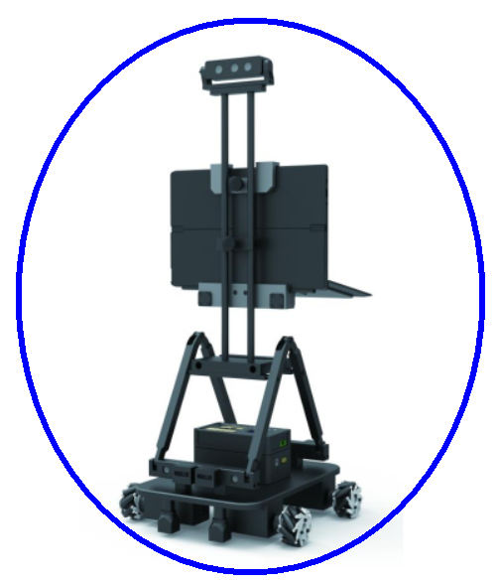
过渡页
TRANSITION PAGE
第一章 红外测距传感器
传感器简介
控传感器与主控制器连接方式
AD与ROS

Slide 5
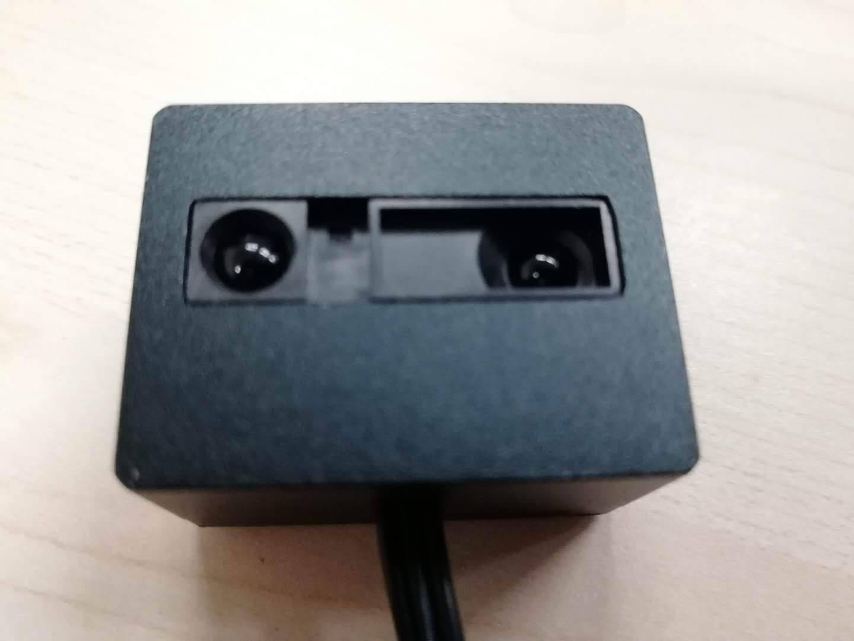
传感器简介
红外测距传感器是用红外线为介质的测量传感装置, 红外测距传感器具有一对红外信号发射与接收二极管，^{[1]} 利用的红外测距传感器LDM301发射出一束红外光，在照射到物体后形成一个反射的过程，反射到传感器后接收信号，然后利用CCD图像处理接收发射与接收的时间差的数据。经信号处理器处理后计算出物体的距离。

Slide 6
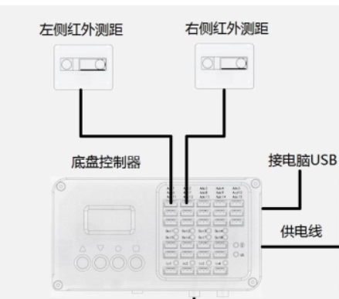
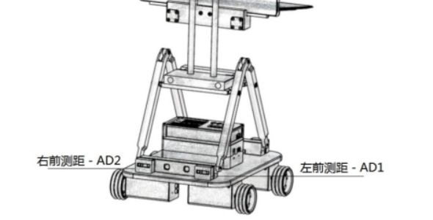
传感器与主控连接方式

Slide 7
AD信号怎么传送到ROS里？
电压模拟信号, 使用回调函数来获取 AD 传感器数值, 然后在主函数里进行传感器数值处理，为了在两个函数件传递数值，所以定义了一个 arADVal 数组，在回调函数里对其进行赋值，然后在主函数里读取这些值。定义一个 AD_Callback 回调函数，用于接收机器人核心节点发布的 AD 传感器数值。这个回调函数会在后面的主函数里设置它的订阅主题，一旦机器人核心节点发布了新的AD 传感器数值，这个回调函数就会被自动调用，获取到的传感器数值以函数参数的形式传进来。在回调函数 AD_Callback 中，先对传递进来的参数 msg 进行检查，这个参数是个结构体，它的成员 data 是一个 int 型数组。先对 msg.data 的数组长度进行一下检查，确保里面有 15 个数值（对应 15 个 ADC 输入口）。然后将这 15 个值暂存到 arADVal 数组里。

Slide 8
过渡页
TRANSITION PAGE
第二章 源码包介绍

Slide 9
1.主题/wpb_cv/ad，消息std_msgs::Int32MultiArray
2.终端验证
Notes:
std_msgs::Int32MultiArray定义了一些内部相关参数的变量。
Rostopic type /wpb_cv/ad
Rosmsg show std_msgs/Int32MultiArray

Slide 10
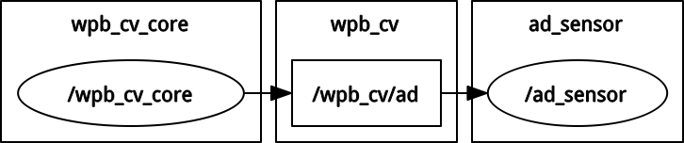
Notes:
一个节点发消息给主题，然后另一个节点订阅发送到这个主题的消息
Ros核心包想ad采集主题发布消息，我想要一些AD信号，然后ad传感器采集ad信号

Slide 11
过渡页
TRANSITION PAGE
第三章 实验展示

Slide 12
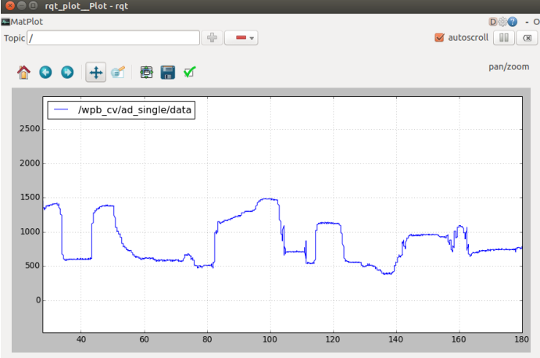
波形变化图

Slide 13
过渡页
TRANSITION PAGE
第四章 获取多路AD

Slide 14
Github源码网址
https://github.com/6-robot/wpb_cv

